Slide 1


A teacher’s rider
In search of symbiosis of architecture and pedagogy
Dr. Ruth Stevens
ruth.stevens@uhasselt.be
Sanne Balendonck
sanne.balendonck@uhasselt.be
Notes:
I am Ruth Stevens, architect and researcher in design methodology and design didactics.
Teaching several courses in higher education on the aforementioned topics, I came across many school environments, which always touches my heart.

Slide 2




I understand it much better now that we can look at it together…
Tapping my feet? Oh really?... Ouch, it bothers you…
Yes, I learn my lessons at home balancing on the edges of the tiles.
Now that we can choose our own workplace, I can work much more quietly, the feeling that the teacher is not constantly looking over my shoulder, and the environment of the quiet hallway makes me dare to think more freely.
Notes:
Ik ben Ruth, architect en vakdidacticus in ontwerp- en architectuurgerelateerde vakken, en ik focus mijn onderzoek op schoolomgevingen, vanuit een dubbel perspectief -> dat van architect, die kijkt naar hoe we scholen bouwen, wat tendenzen zijn, en waar we zien dat architecten pedagogische visies uiten in hun architectuur.
Daarnaast ook als vakdidacticus, wat heb ik nodig om mijn leerstof goed over te brengen, om leerlingen iets bij te brengen over cultuuruitingen, over architectuur.
Ik neem je graag mee naar enkele quotes die ik verzamelde tijdens mijn empirisch onderzoek in scholen, waar je heel snel kan zien hoe ruimte en leren/lesgeven toch altijd met elkaar verbonden zijn… hoe de context ons altijd beïnvloed, en we er dus maar best gebruik van kunnen maken, iedereen akkoord??

Slide 3
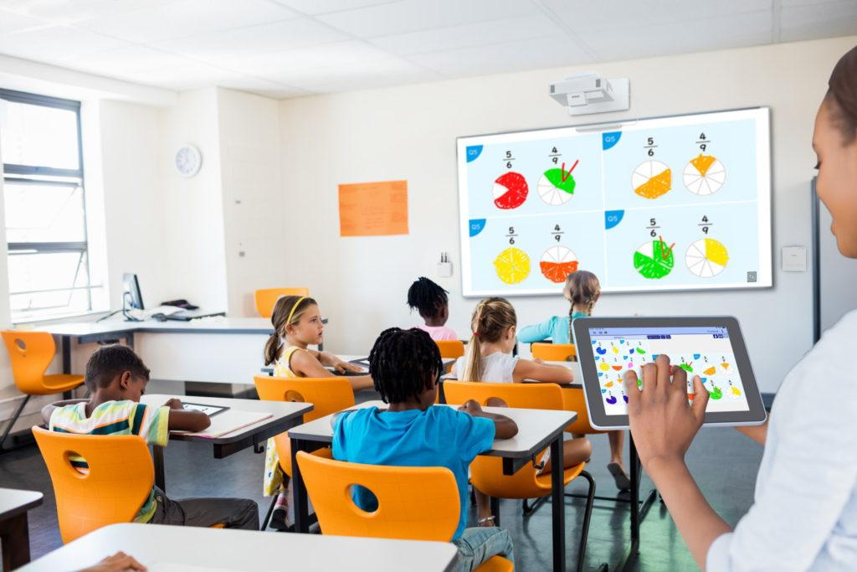
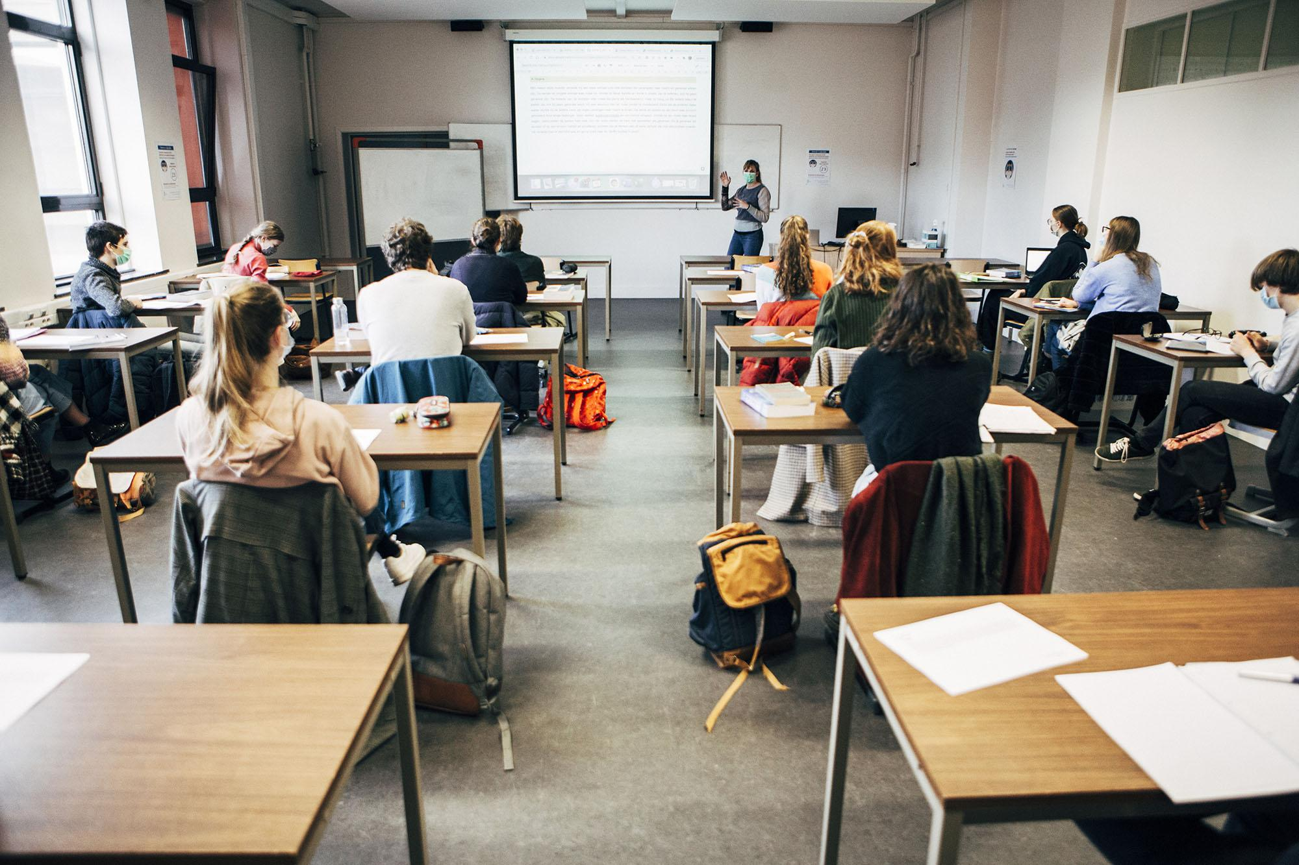
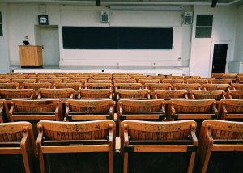
Notes:
Ok, iedereen akkoord, echter, een snelle blik binnenin leert dat Vlaanderen gekenmerkt wordt door een eerder 'sedentair' karakter van het schoolleven: klassikaal leren gaat nauw samen met bureaugebonden onderwijs en frontale lesmethodes, van lager over SO tot HO onderwijs.
Dat heeft zijn verdiensten, maar er zijn ook andere stemmen: we beseffen steeds meer dat elk individue een eigen leertraditie erop nahoudt, meer werkvormen vereisen soms andere omgevingen, en bovendien draagt voortdurend zitten of staan ook niet bij tot de fysieke en motorische ontwikkeling.
Er is een zekere intertie, zowel bij architecten die schoolomgevingen creëren,

Slide 4
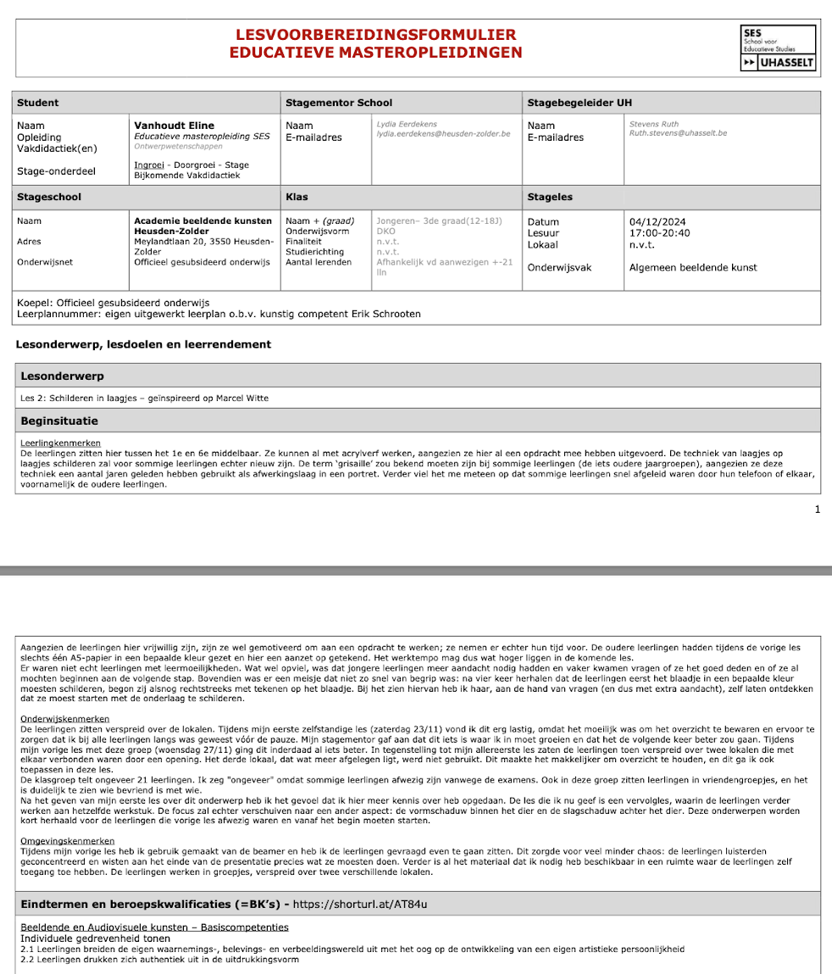
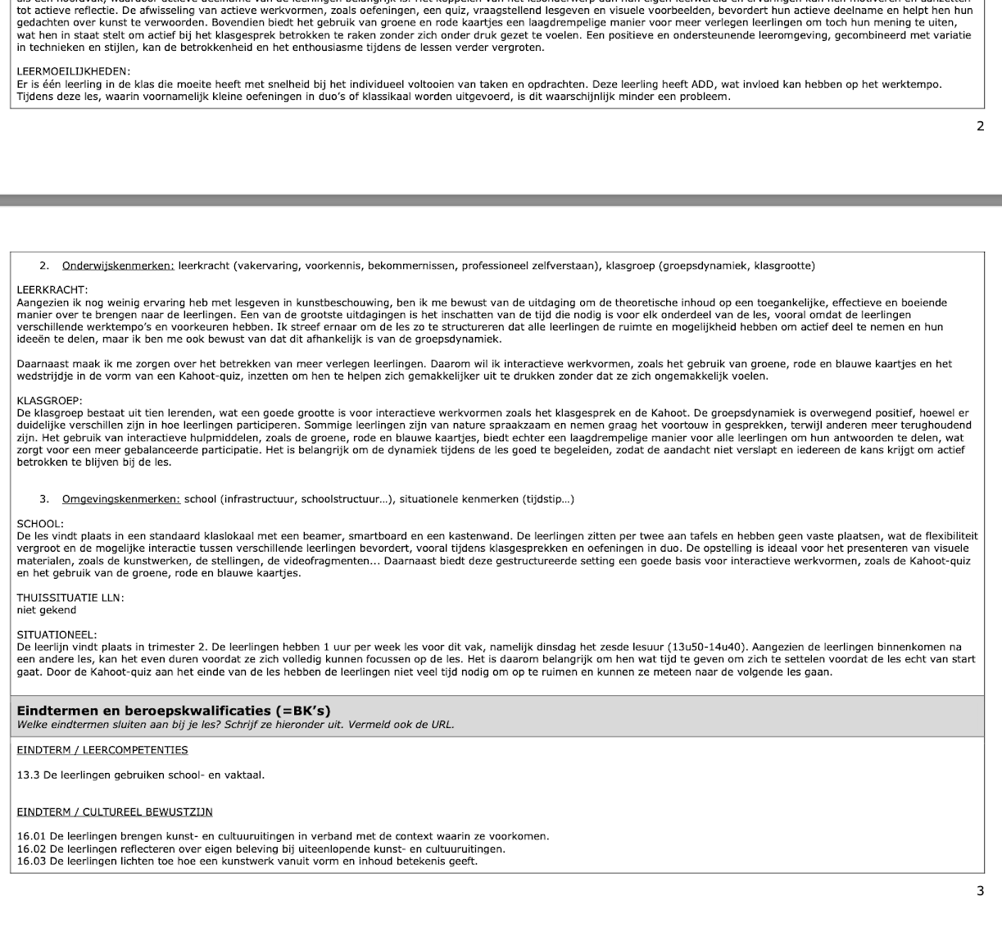
Notes:
Maar niet alleen bij hen, ook bij leerkrachten die in die omstandigheden werken.
Hier een vb. Van een LVF van onze studenten, en dan zie je dat er in dat paginalange doc wel een alineaatje voorzien is voor de omgevingskenmerken, maar dit wordt vaak stiefmoederlijk behandeld…
Logisch ook, want er wordt in de opleiding ook niet de grootste aandacht aan besteed…

Slide 5
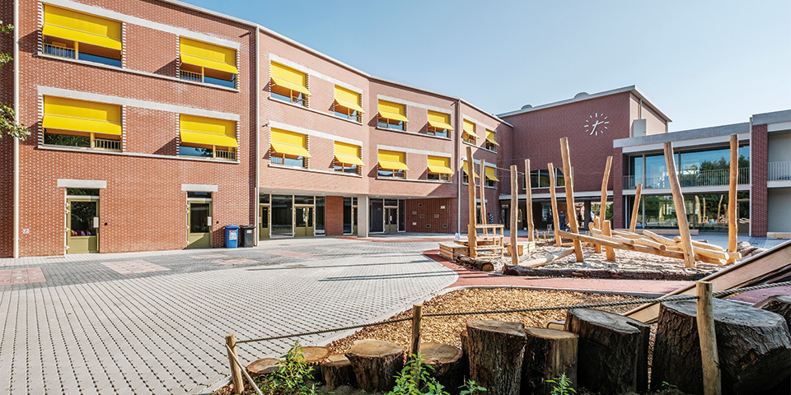
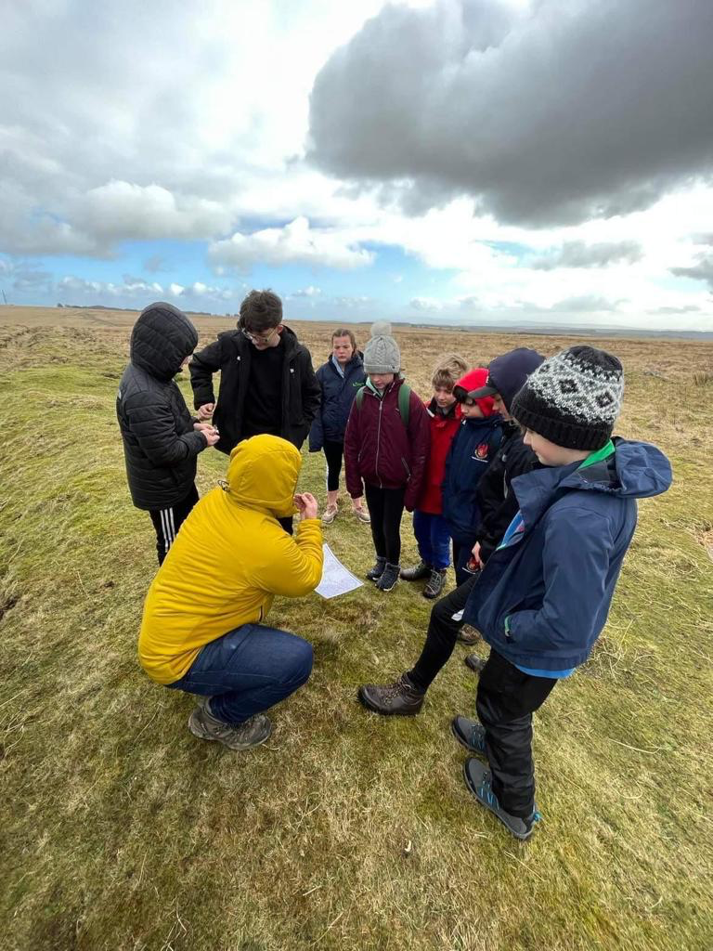
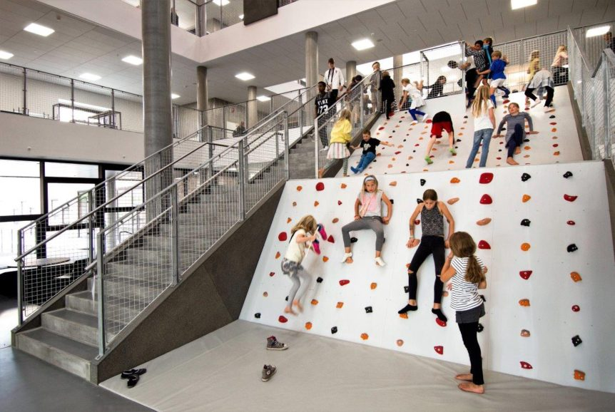
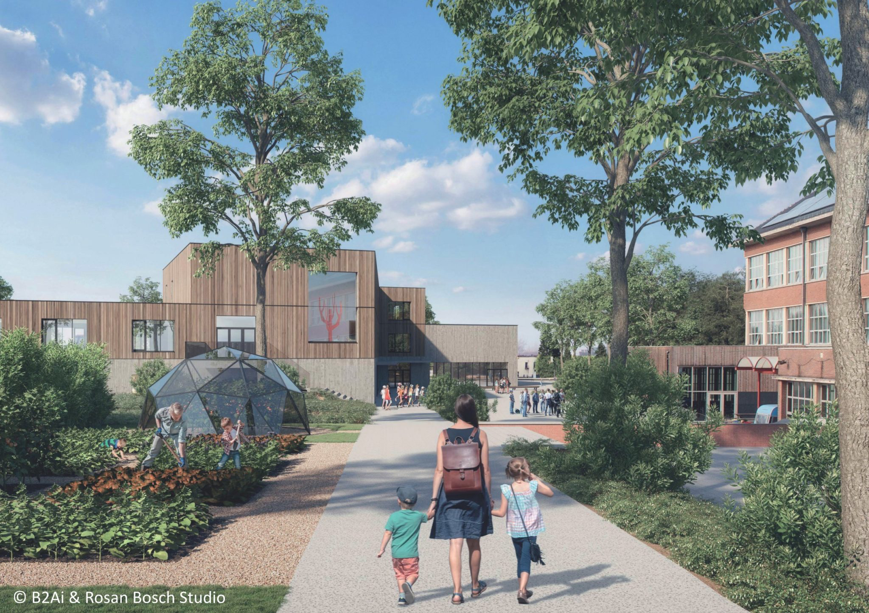
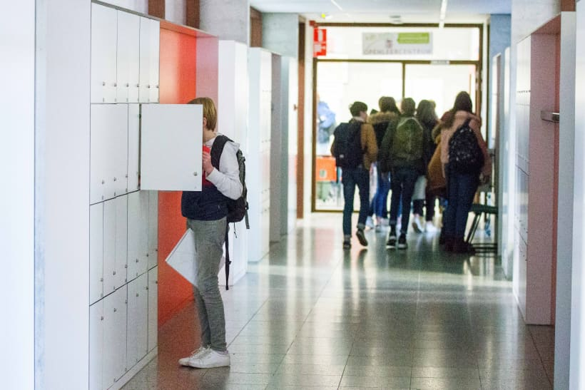
Notes:
En dit terwijl we weten dat er toch nog andere plekken zijn in school, buiten ons klaslokaal, die we kunnen benutten… Het kan dus ook anders…
We vragen ons af of het haalbaar is om het latente ruimtelijke potentieel binnen de bestaande schoolinfrastructuur te ontsluiten om het leerpotentieel van leerlingen te verhogen of aan te boren, en ook voor de leerkracht zijn arsenal aan werkvormen uit te breiden.
Op die manier kunnen we bijdragen aan het algehele welzijn.
Ja, ik hoor u denken, MAAR…

Slide 6
I understand, but I can't just let you go outside, others will have questions, and what I have to do for one, must also be possible for others.
I understand it much better now that we can look at it together…
Tapping my feet? Oh really?... Ouch, it bothers you…
Yes, I learn my lessons at home balancing on the edges of the tiles.
I'll give you 20 minutes more space for this. Then we'll pick up the in-group again.
Now that we can choose our own workplace, I can work much more quietly, the feeling that the teacher is not constantly looking over my shoulder, and the environment of the quiet hallway makes me dare to think more freely.
I can't let my students wander around, I'm responsible... My management won't agree to this anymore. It's going to be a mess.
Notes:
Maar … idd er zijn kanttekeningen, er zijn veranderingen die moeten gebeuren. En daar willen op inpikken. Wat kan er mogelijk zijn?

Slide 7
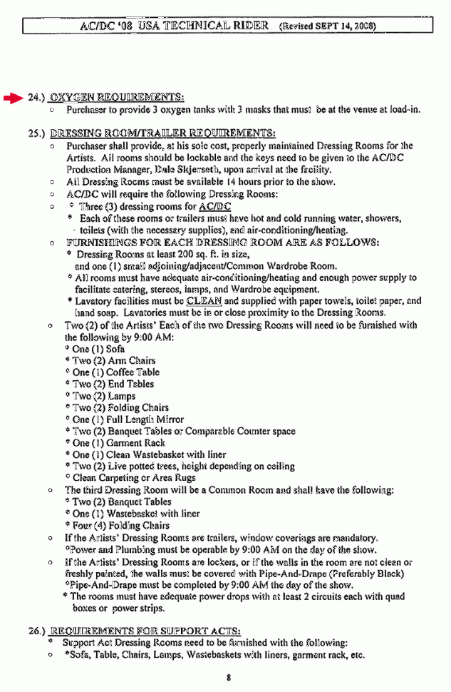
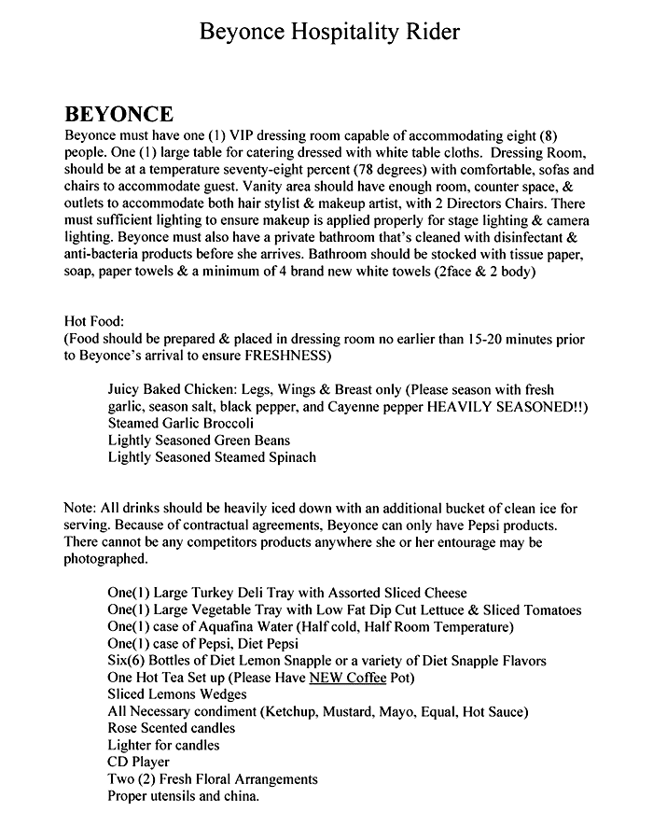
A teacher’s rider
Notes:
We nemen hier het perspectief van de leerkracht, en we gaan samen toewerken naar een rider. Om te onderzoeken wat onze wensen zijn.
An artist rider is a document that outlines the specific technical and logistical requirements for an artist's performance.

Slide 8
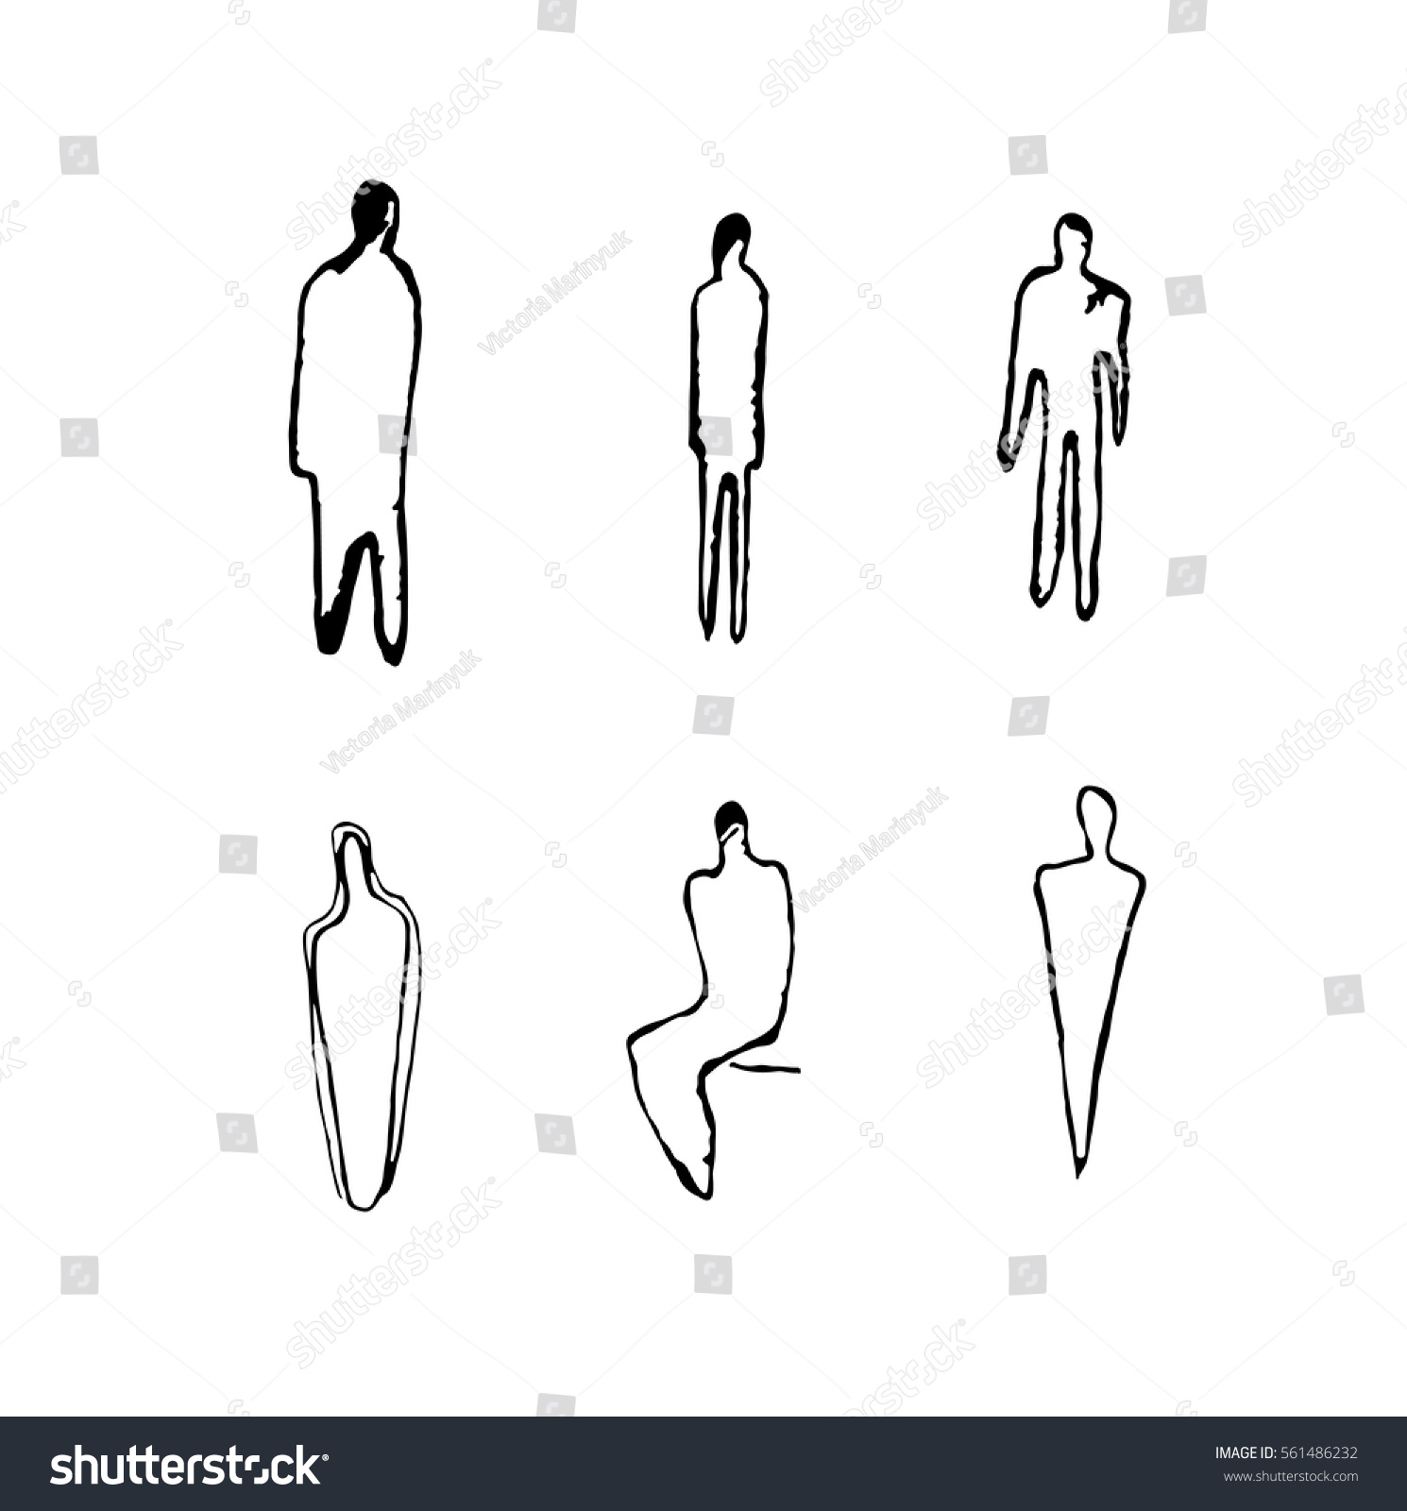

A teacher’s rider
Notes:
Wat betekent dat dan voor een leerkracht? Wt heb jij nodig voor goed te performen?
Wat geeft je brandstof? Of wat is jouw brandstof? (eigen waarden symbooletje)
Wat ligt er in de ruimte? (symbooltje van de ruimte)
@sanne: ik vervang de symbolen door die van jou op het blad

Slide 9
1.
TEACHER IDENTITY
2.
SPACE PREFERENCES
3.
OWNERSHIP
Notes:
We wonder, is it feasible to unlock the latent spatial potential within existing school infrastructure to enhance overall pupil wellbeing, in this case physical fitness. Can the environment ‘afford’ pupils to more active, and are these so-called ‘affordances for motion’ picked up by pupils?
How do youngsters ‘read’ and pick up various types of motion affordances in the environment?

Slide 10
1. Teacher identity
Notes:
15 min

Slide 11
1. Teacher identity
From the 5 major learning theories:
What do you identify with most?
You see 5 theories, and 5 empty blocks per theory, a total of 25 empty blocks
You have to distribute 10 blocks yourself
Fill in your bars so that it fits your practice and vision.
Then fill in a few terms, characteristics, actions per learning theory, that best describe how this learning theory manifests itself in your practice.
Number of terms = number of filled blocks
Behaviorism
Cognitivism
Constructivism
Sociall constructivism
Connectivism
Notes:
Lees de vragen op het infoblad rond de leertheorieën

Slide 12
1. Teacher identity
What is the atmosphere you want in your classroom?
What are the values ​​you use in your classroom?
Notes:
Lees de vragen op het infoblad rond de leertheorieën

Slide 13
2. Space preferences
Notes:
15 min

Slide 14
2. Space preferences
Go to the poster and absorb
Stick a sticker dot on the place where you are drawn to from your own identity.
Describe on the post its which elements make that place so valuable and suitable for you?
Reflect on what must haves are that you will definitely take with you from this to your own school / class:
Which elements do you think are 'physically' and 'atmosphere-oriented' necessary to allow you as a teacher to fully come into his/her own?
Notes:
Beschrijf:
Hoe matchten deze ruimtes met jouw wensen, jouw werking, jouw waardes?
Wat trekt je aan in beide beelden?
Wat zag je erin wat er volgens jou nodig is ‘fysiek’ en ‘sfeer’ om je identiteit ten volle tot z’n recht te laten komen.
de boom zorgt voor veilig gevoel
de verschillende objecten om te zitten faciliteren groepswerk

Slide 15
2. Space preferences
Go to the poster and absorb
Stick a sticker dot on the place where you are drawn to from your own identity.
Describe on the post its which elements make that place so valuable and suitable for you?
Reflect on what must haves are that you will definitely take with you from this to your own school / class:
Which elements do you think are 'physically' and 'atmosphere-oriented' necessary to allow you as a teacher to fully come into his/her own?
Design elements:
Covering
Walls
Ceiling
Decoration
Doors
Floor finish
Furniture arrangement
Dimensions
Furniture
Location and accessibility
Acoustic conditions
Sound level
Artificial lighting
Humidity conditions
Equipment
Layout of installations
Daylight
Windows
Ventilation conditions
Thermal conditions
Notes:
Maak tabel of figuur van die termen!
Hoe matchten deze ruimtes met jouw wensen, jouw werking, jouw waardes?
Wat trekt je aan in beide beelden?
Wat zag je erin wat er volgens jou nodig is ‘fysiek’ en ‘sfeer’ om je identiteit ten volle tot z’n recht te laten komen.

Slide 16
3. Ownership
Notes:
5 min

Slide 17
What is needed to be able to teach effectively in that place?
You
What do you need to do / bridge / adjust / …
The space
How should the space change?
3. Ownership
Notes:
Lees de vragen op het infoblad rond de leertheorieën

Slide 18
break?

Slide 19

Time-space issue
15 min.
Notes:
For the next step you will take an actual course or lesson in consideration.
We will move on from our own Rider to a real lesson design; what is the lesson goal, what do you need, how many time do you need per fase, which workforms fit your lesson goals, how many students are there, describe your surroundings, what learning theory’s will fit your lesson..

Slide 20
Time-space issue
Switch learning environment
Notes:
It’s not always possible to choose your ideal location for your class; usually, rooms are assigned to us.
Switch your chosen learning environment with the person next to you and fill in the template again with the exact same lesson; will there be differences in methods, placement, didactics..

Slide 21

What is on your rider?
-> Let’s work on it together, questions?
Ruth Stevens
Ruth.stevens@uhasselt.be
Sanne Balendonck
sanne.balendonck@uhasselt.be

